Slide 1
общественная система дополнительного образования в сфере русского языка

Slide 2
О проекте

Slide 3
О проекте
Общественная система дополнительного
образования в сфере русского языка:
ежегодный добровольный диктант
курсы по подготовке к диктанту
конференция экспертов и организаторов
веб-сайт с интерактивными упражнениями

Slide 4
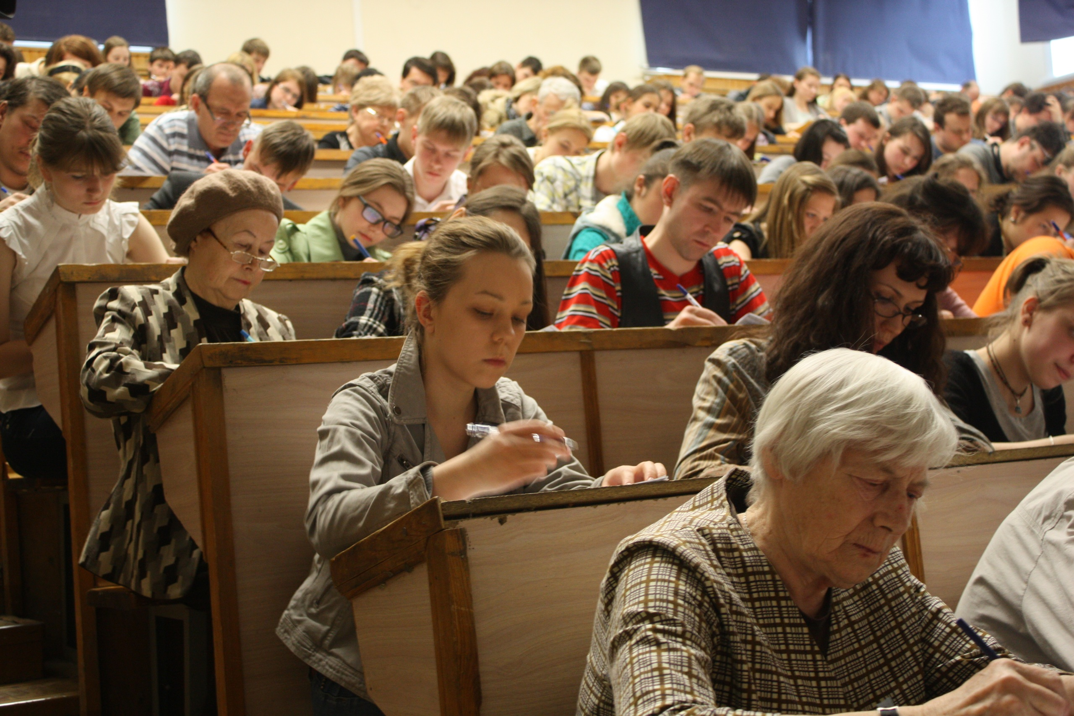
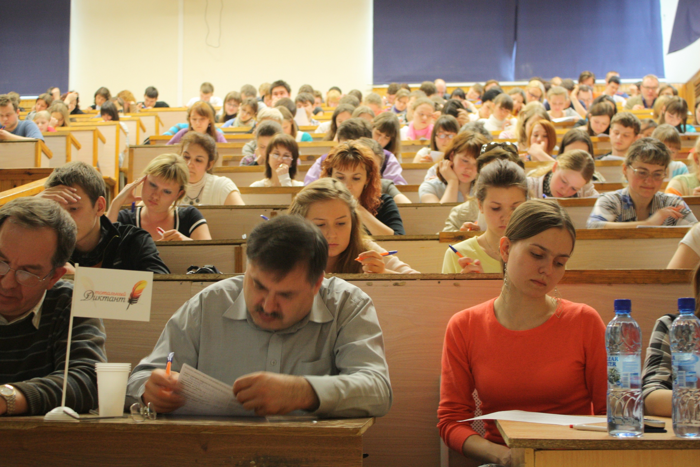
Суть проекта
добровольный диктант
для всех желающих
проводится ежегодно
в один день по всему миру
бесплатен для участников
текст диктанта пишет специально для акции крупный современный российский писатель
проверка силами профессиональных преподавателей-филологов

Slide 5
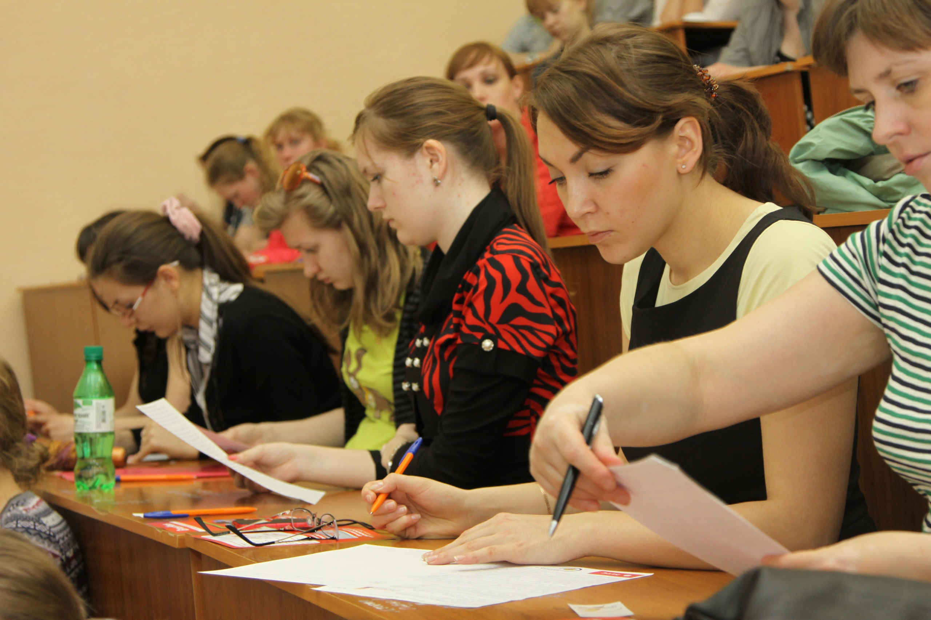
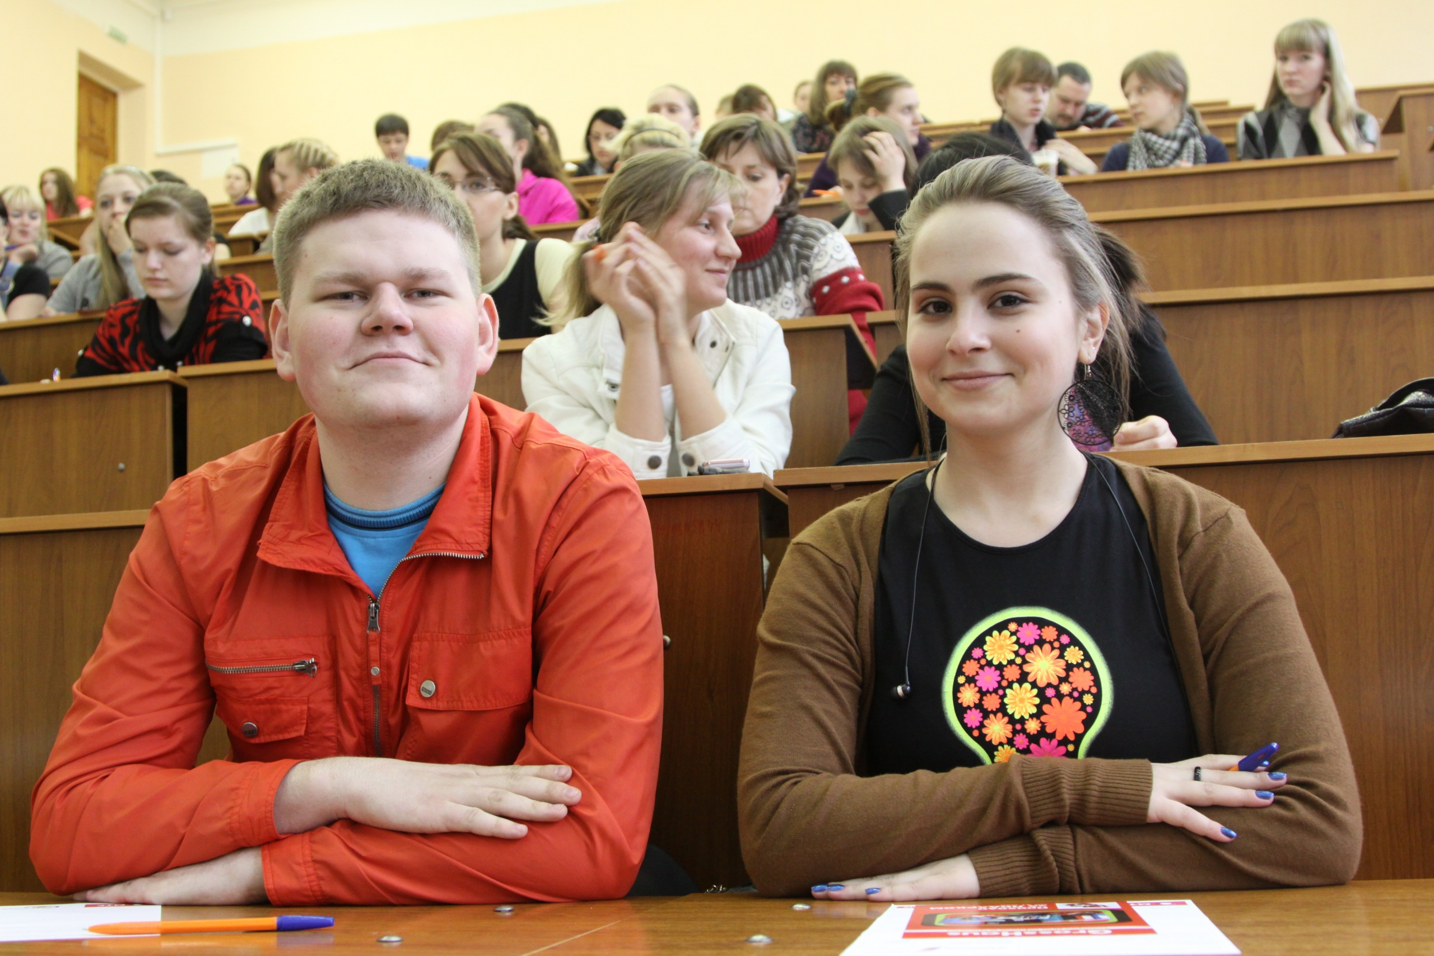
Суть проекта
общественный некоммерческий проект
реализуется за счет волонтерского труда и привлеченных средств спонсоров
организатор: фонд «Тотальный диктант» (Новосибирск)
локальным координатором может стать любой желающий, направив заявку в фонд «Тотальный диктант»
и подписав соглашение
о соблюдении принципов

Slide 6
Как принять участие
Узнать о диктанте
СМИ
блоги и соцсети
афиши
профильные веб-сайты
личные знакомства
Получить подробную информацию и зарегистрироваться
сайт totaldict.ru
Написать диктант
прийти лично на площадку
с помощью онлайн-трансляции
пройти интерактивный диктант на сайте

Slide 7
Масштаб бедствия
Тотальный диктант в 2014 году:
360 городов в 47 странах
704 площадки
62 800 участников
52 000 просмотров онлайн-трансляции
7 000 волонтеров
подготовительные курсы в 66 городах, 15 600 слушателей

Slide 8
Медиа-эффект
Тотальный диктант – самое освещаемое в СМИ региональное событие в истории России
5 000 публикаций в СМИ
600 000 посетителей сайта totaldict.ru
35 000 сообщений в блогах и соцсетях
диктант писали космонавты на МКС, полярники в Антарктиде

Slide 9
― это пропаганда!

Slide 10
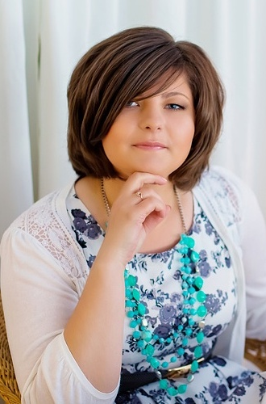
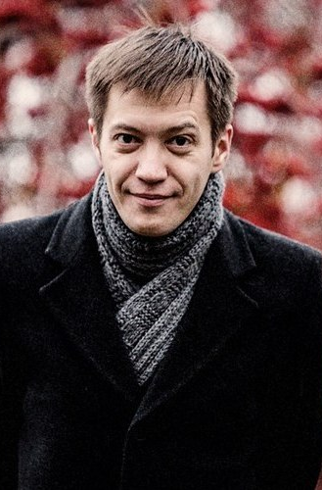
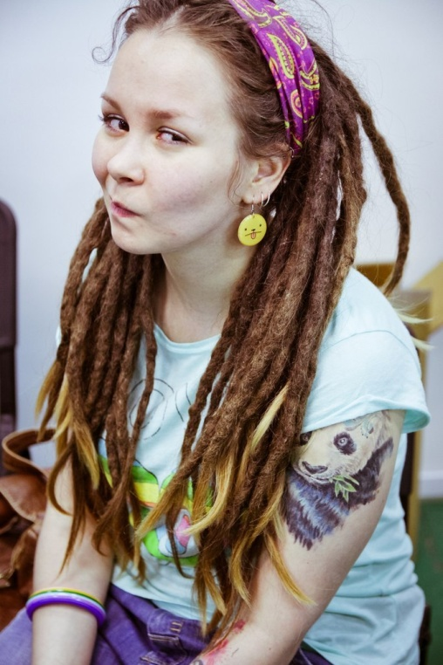
Команда
Ольга Ребковец
Руководитель проекта
Егор Заикин
Сооснователь и идеолог
Мария Семеникова
Координатор по России
Ольга Орлова
Координатор зарубежья

Slide 11
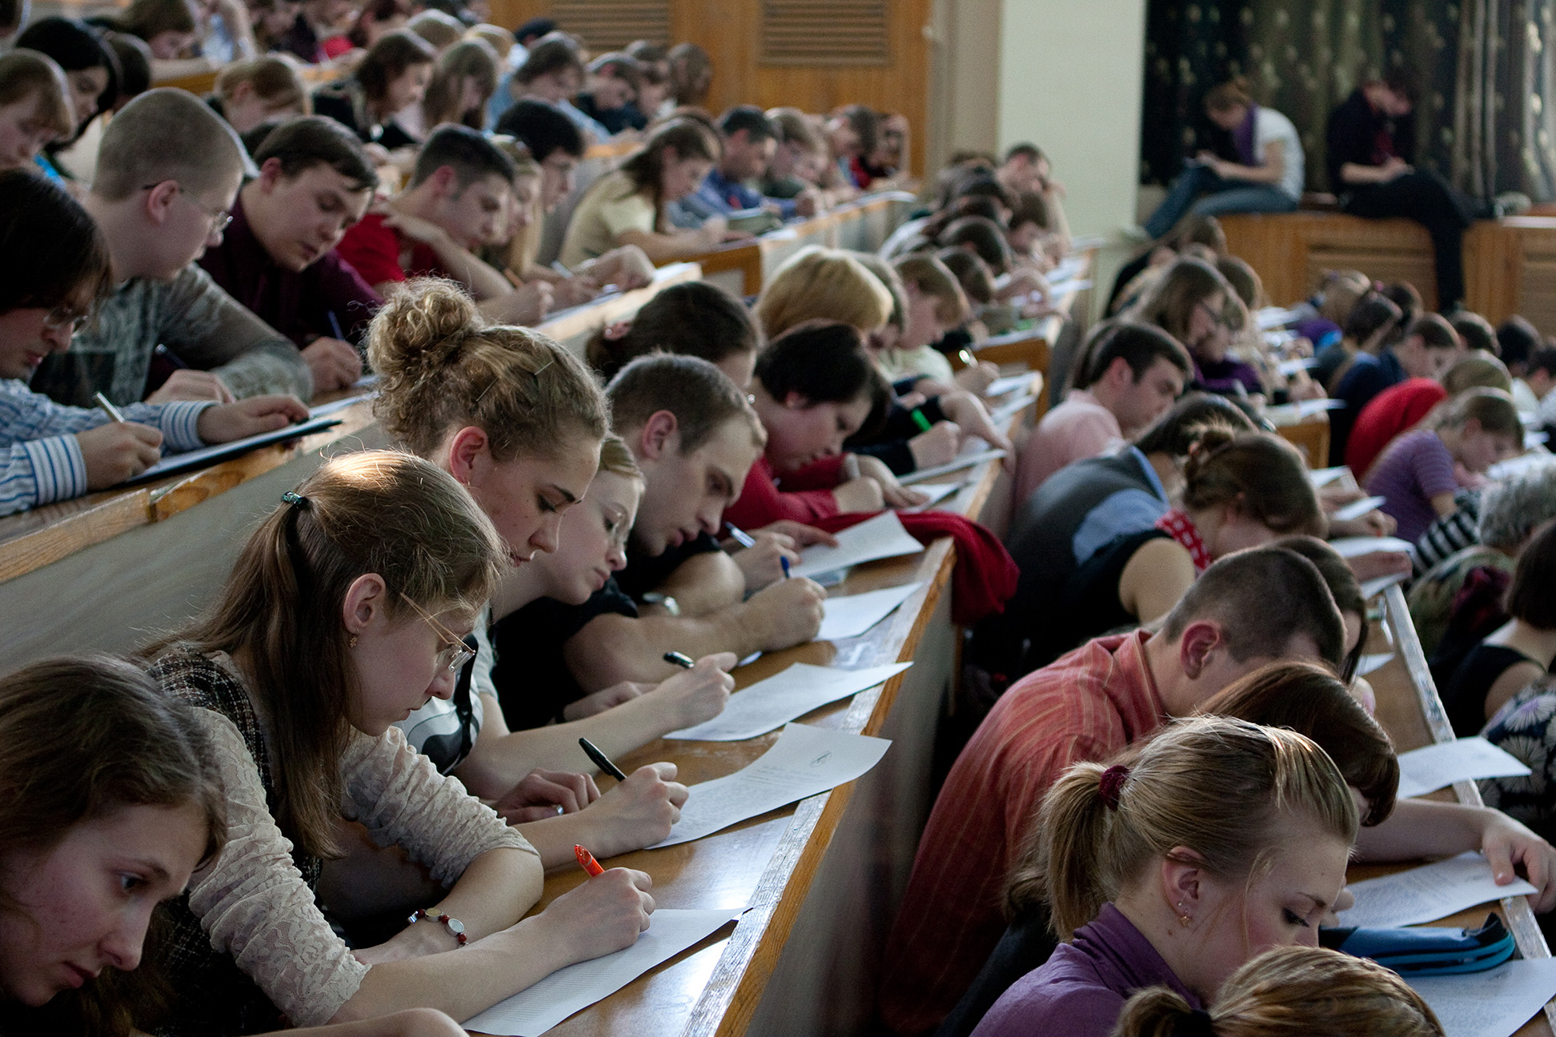
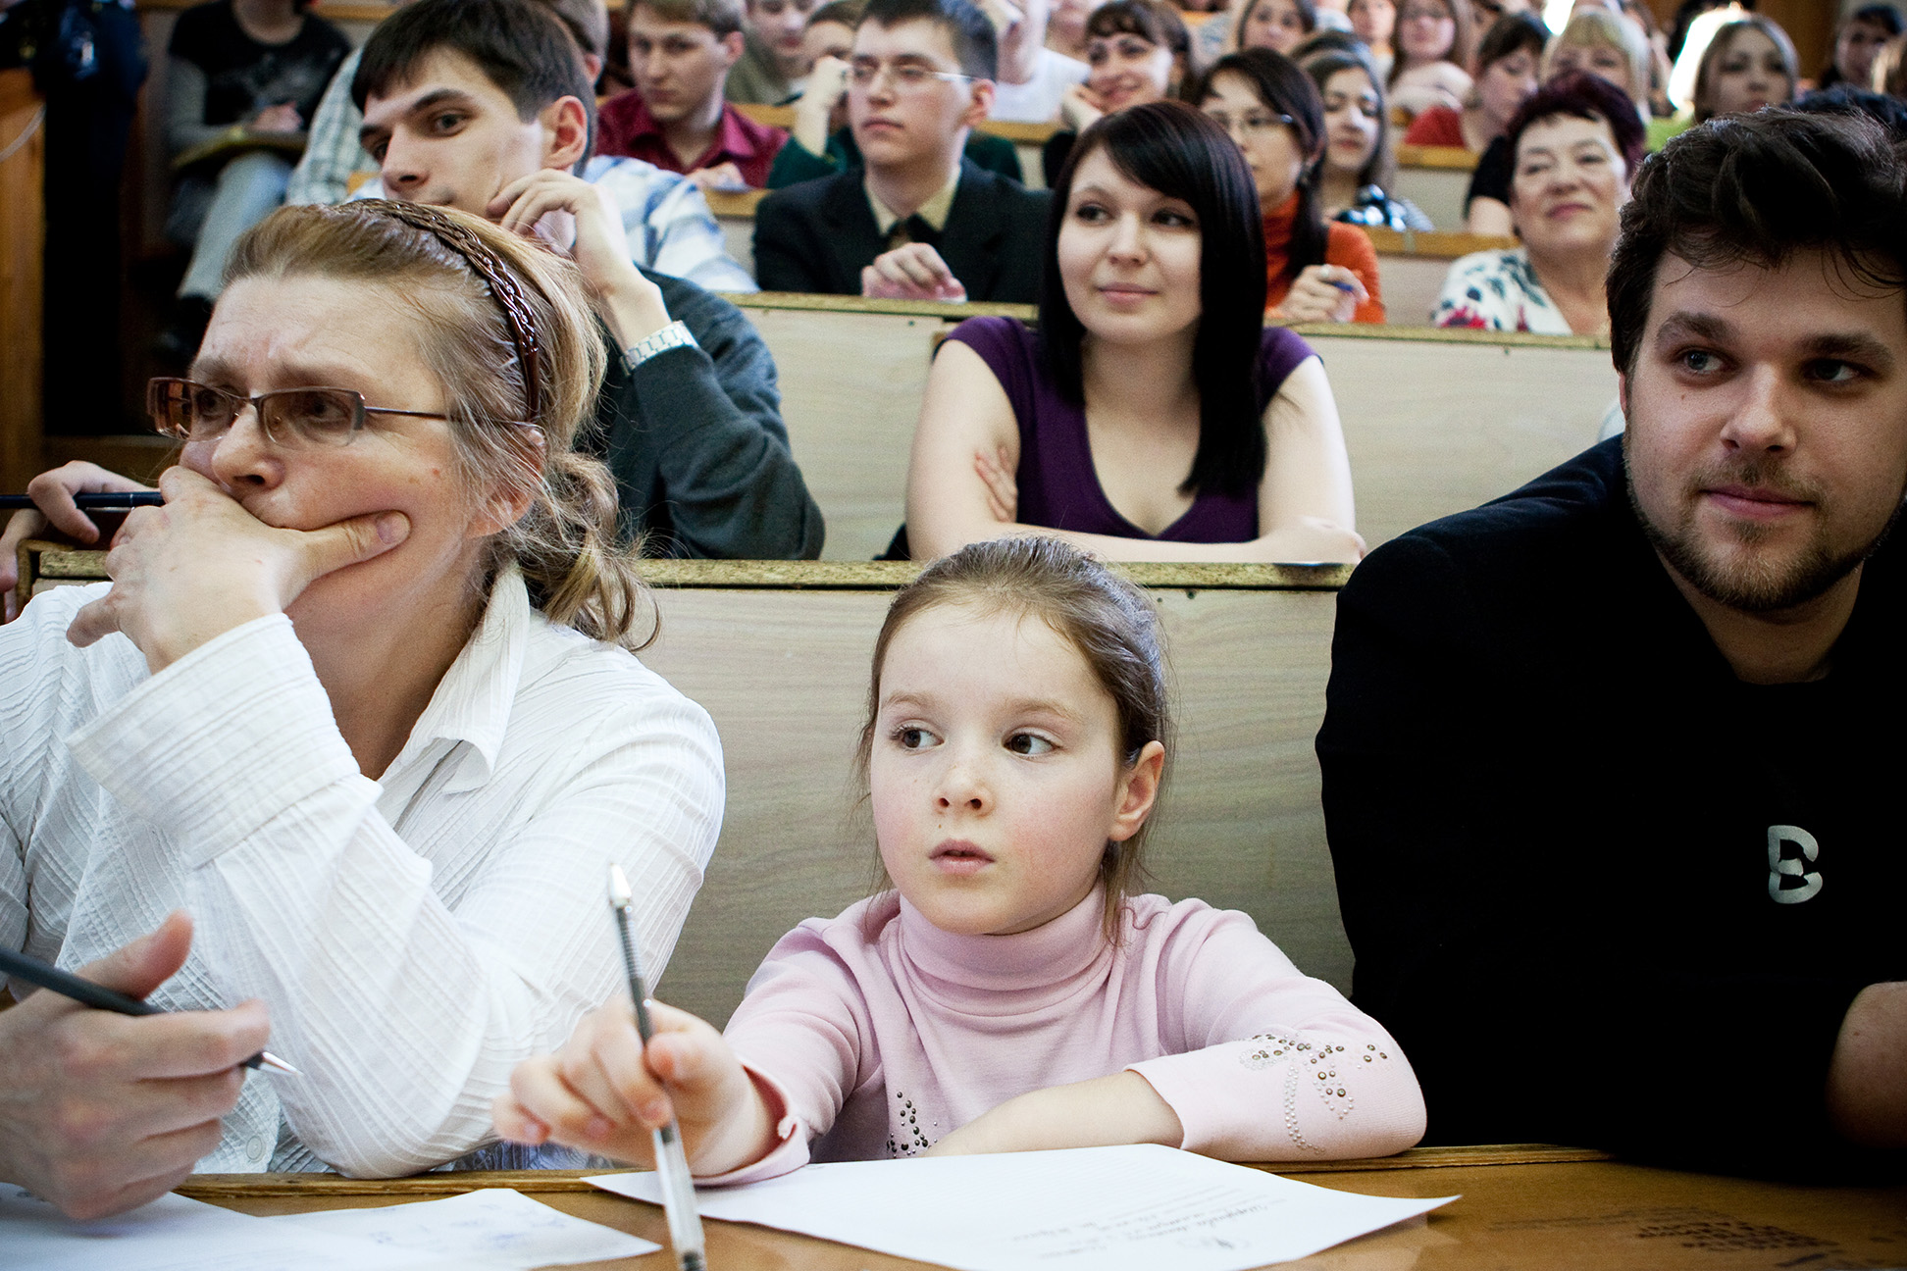
История проекта
реализуется с 2004 года
в 2010 году получил Национальную премию
в области общественных связей «Серебряный лучник»
как лучший российский общественный проект
в 2013 году одобрен Наблюдательным советом
АНО «Агентство стратегических инициатив по продвижению новых проектов»

Slide 12
Динамика развития

Slide 13
Структура организации
Руководитель проекта
Координаторы проекта
Городские орги
Координаторы площадок
Волонтеры

Slide 14
Структура организации
Ребковец
Экспертная комиссия
Координаторы проекта
Городские орги
Заикин
Партнеры
Подрядчики

Slide 15
Планы на 2015
Февраль 2015:
III конференция и научно-практический семинар, г. Новосибирск
участники: волонтеры-организаторы, филологи-эксперты диктанта, представители ведущих филологических экспертных сообществ
обсуждение актуальных вопросов динамики языковых норм на материалах Тотального диктанта
подготовка методической базы для диктанта-2014
обсуждение программы курсов по подготовке к диктанту
обучение волонтеров

Slide 16
Планы на 2015
Февраль-апрель 2015:
курсы по подготовке к диктанту
добровольные бесплатные курсы русского языка
не менее 100 городов
общая программа, система упражнений
преподаватели – профессиональные филологи
возможность улучшить знания в области русского языка и подготовиться к Тотальному диктанту

Slide 17
Планы на 2015
Тотальный диктант в апреле 2015:
500 городов в 60-80 странах
1000 площадок на 6 континентах
100 000 участников
12 000 волонтеров-организаторов
7 000 публикаций и сюжетов в СМИ
участие известных деятелей культуры, искусства, науки и т.д.

Slide 18
Спасибо!
Пишите с нами, пишите лучше нас!
totaldict.ru
egor.zaikin@gmail.com

